Slide 1
Природные территории России цифровой диктант
География России 8 класс
Узнайте территорию России по фотографии и краткому описанию.
Поставьте номер фотографии к названию соответствующей территории.
Работу можно проводить по вариантам

Slide 2
6В Русская равнина
5В Северный Кавказ
4В Урал
3В Западно-Сибирская равнина
2В Восточная Сибирь
1В Дальний Восток

Slide 3
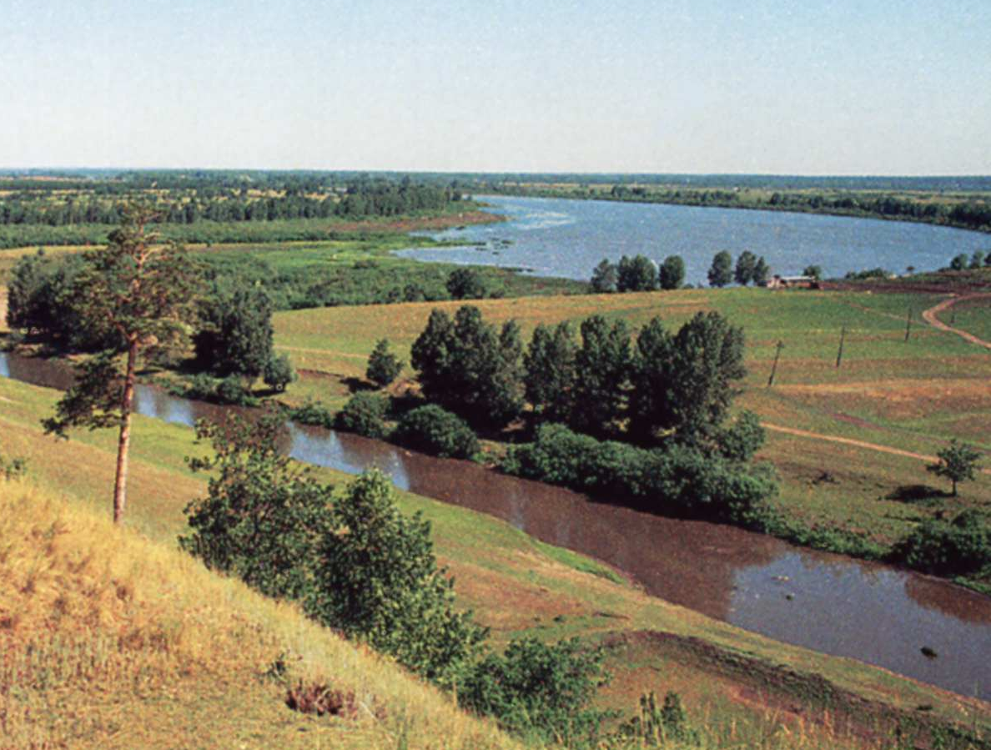
1.Это самая большая равнина в России

Slide 4
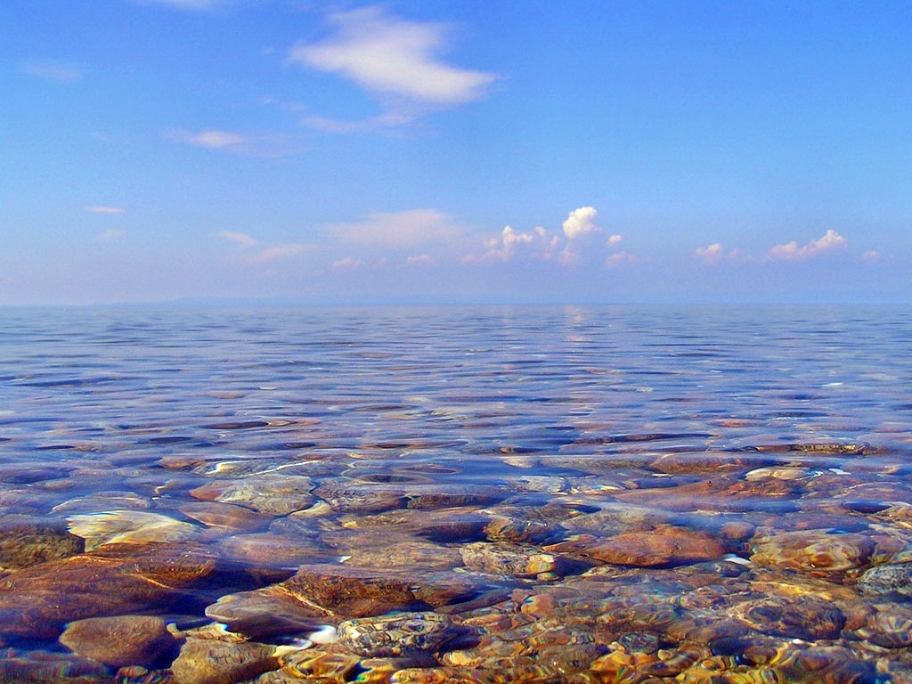
2. На этой территории расположено самое глубокое озеро мира

Slide 5
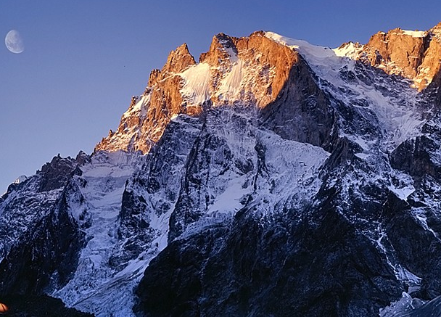
3. Это самые высокие горы России

Slide 6
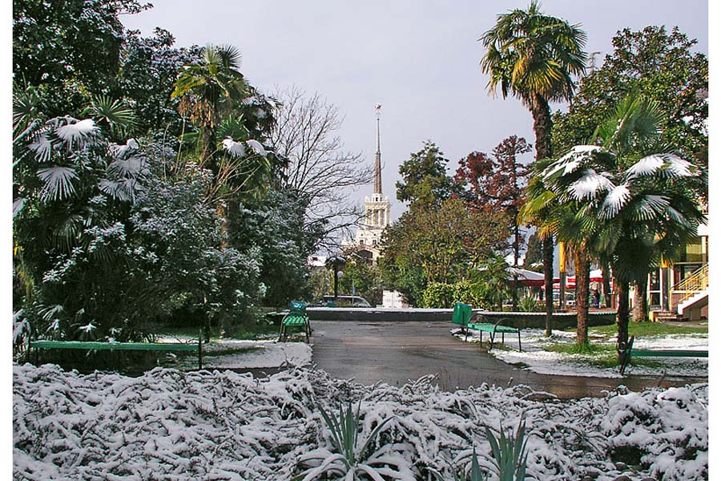
4. Здесь самое тёплое место в России. Зима в Сочи.

Slide 7
5. Эта территория граничит с иностранными
государствами:
Норвегией, Финляндией, Эстонией,
Латвией, Белоруссией, Украиной,
Казахстаном.

Slide 8
6. Эта территория граничит с Грузией и
Азербайджаном.

Slide 9
7. Эта территория граничит с Монголией и Китаем.

Slide 10
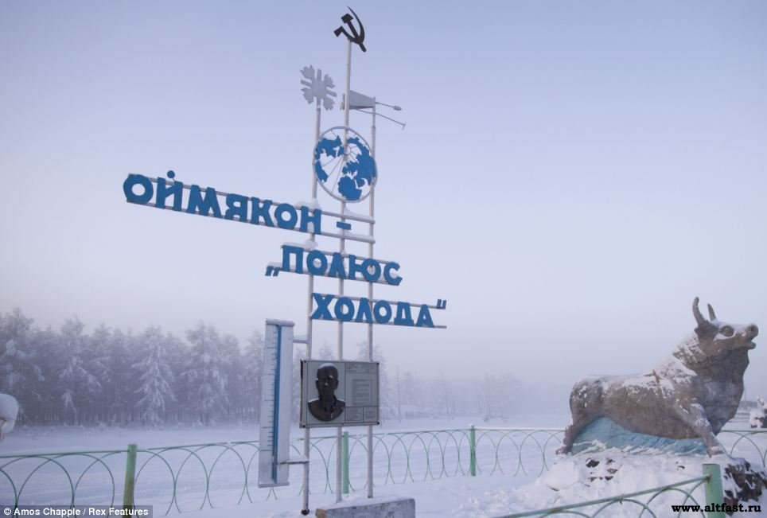
8. Здесь самое холодное место не только России, но и всего северного полушария.

Slide 11
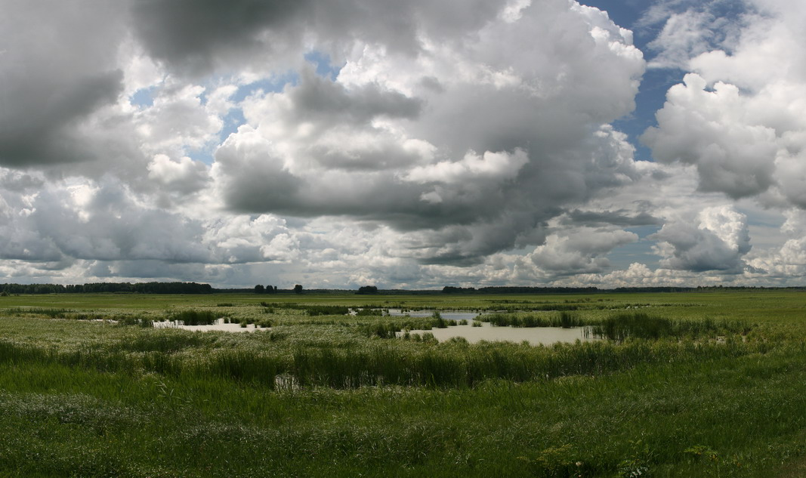
9. Холодный климат, малое испарение, многолетняя мерзлота, плоский рельеф способствуют переувлажнению почвы. Здесь самое большое в России болото.

Slide 12
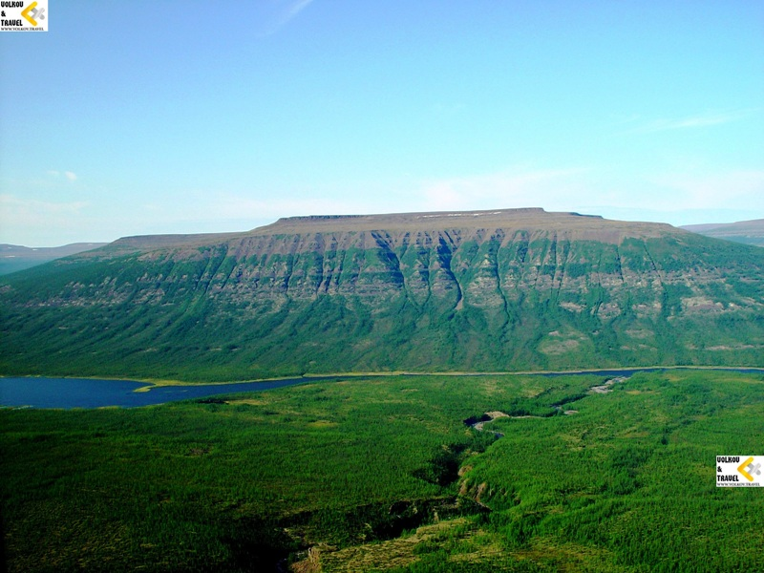
10. Рельеф этой территории разнообразный. Здесь находится третья по величине равнина России, приподнятая выше 500 м, многочисленные низменности и горные хребты.

Slide 13
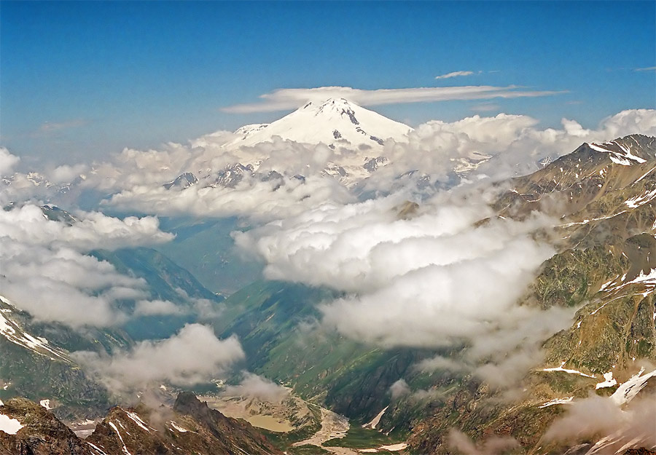
11. Эльбрус

Slide 14
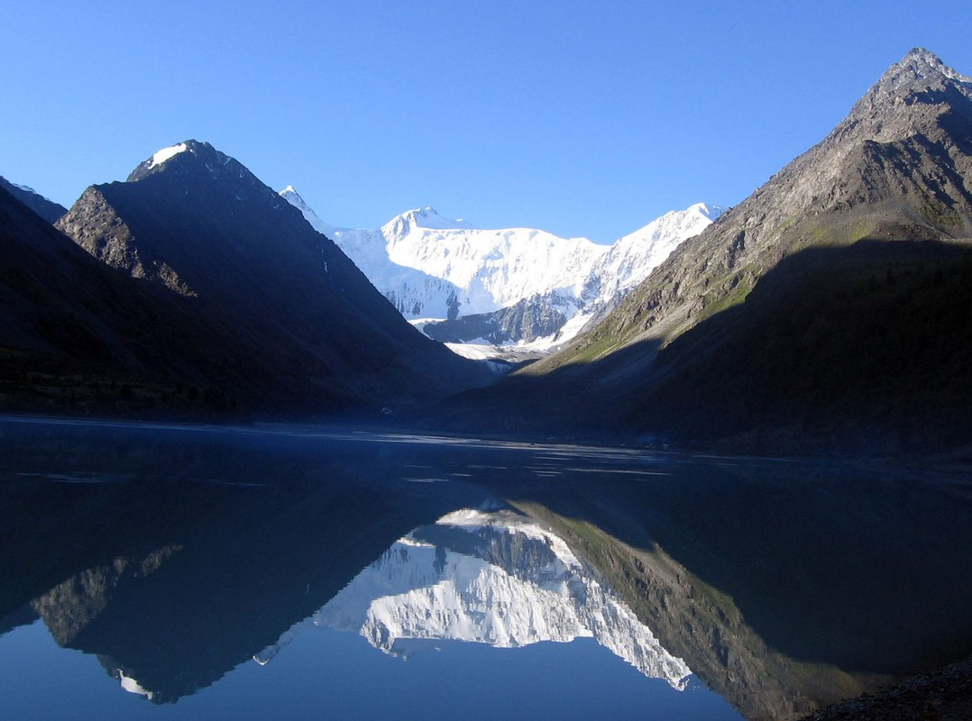
12. Белуха

Slide 15
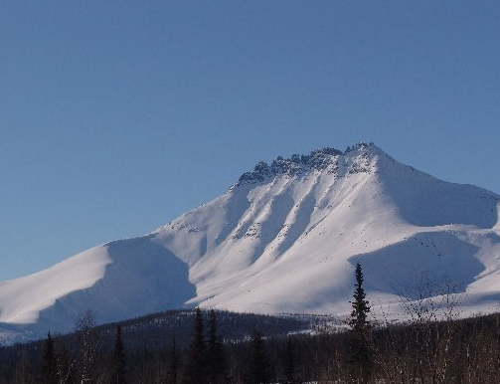
13. Народная

Slide 16
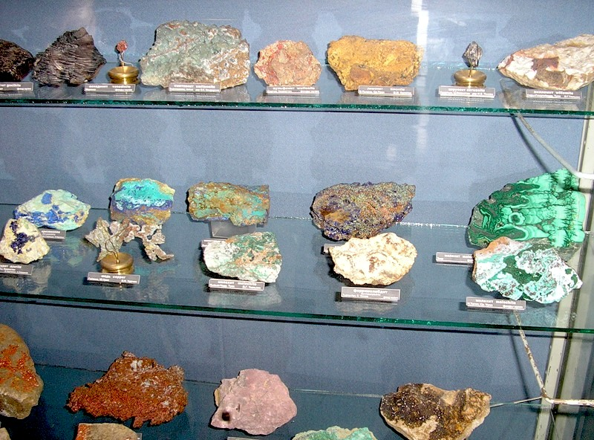
14. Экспонаты музея Ильменского минералогического заповедника

Slide 17
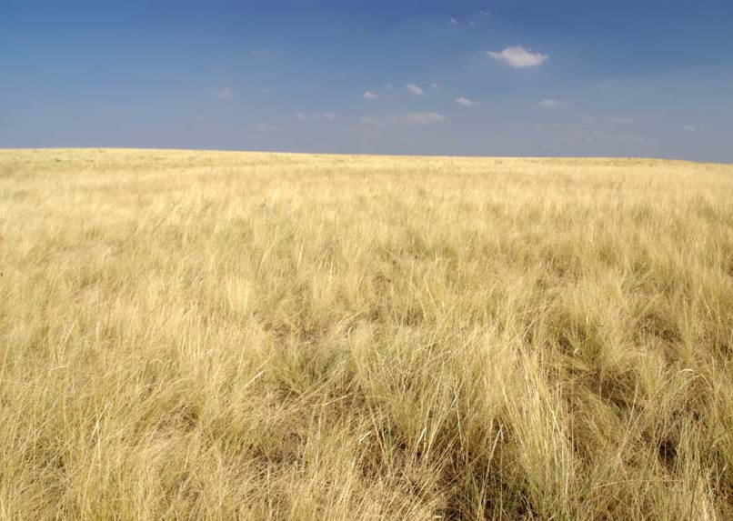
15. На этой территории находятся такие природные зоны: тундра, лесотундра, тайга, смешанные и широколиственные леса, степи, полупустыни.

Slide 18
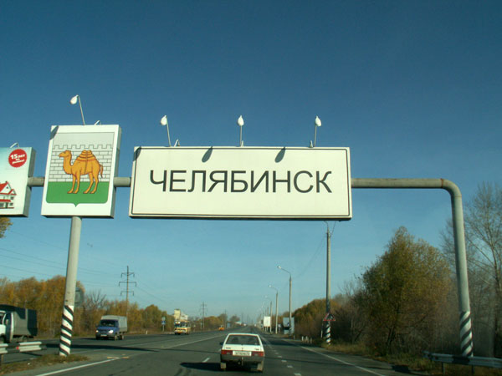
16. На этой территории города Челябинск, Екатеринбург, Нижний Тагил, Магнитогрорск

Slide 19
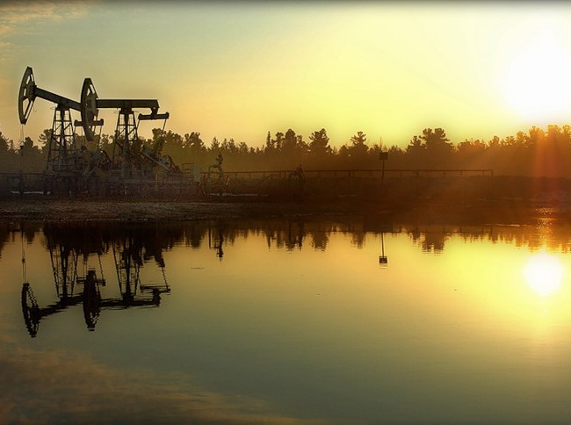
17. Это крупнейший в России нефтегазоносный бассейн.

